Slide 1


Universidad Autónoma de Sinaloa
Facultad de Informática Culiacán
Equipo #3
Ordenación Por Inserción
Integrantes:
Angulo Santos Rolando Guillermo
Milán Sánchez Héctor Manuel

Slide 2
Índice
Introducción
¿Que es el método por inserción?
¿Como se utiliza el método por inserción?
Codificación del método
Funcionamiento del método
Ventajas y Desventajas
Conclusión
Bibliografía

Slide 3
Introducción
En esta presentación se busca ayudar al alumno a comprender de una mejor manera el método por inserción, así como sus ventajas y desventajas que tiene el mismo, también se busca dar a conocer información relevante sobre este para llegar a una solución de problemas de una manera mas fácil.
El siguiente método se basa en hacer comparaciones, así que para que realice su trabajo de ordenación son imprescindibles dos cosas: un arreglo o estructura similar de elementos comparables y un criterio claro de comparación, tal que dados dos elementos nos diga si están en orden o no.

Slide 4
Análisis del Algoritmo
Estabilidad: Este algoritmo nunca intercambia registros con claves iguales. Por lo tanto es estable.
Requerimientos de Memoria: Una variable adicional para realizar los intercambios.
Tiempo de Ejecución: Para una lista de N elementos el ciclo externo se ejecuta N veces. El ciclo interno se ejecuta como máximo una vez en la primera iteración, 2 veces en la segunda, 3 veces en la tercera, etc.

Slide 5
Método Por Inserción
El ordenamiento por inserción es una manera muy natural de ordenar para un ser humano, y puede usarse fácilmente para ordenar un mazo de cartas numeradas en forma arbitraria.
La idea de este algoritmo de ordenación consiste en ir insertando un elemento de la lista o un arreglo en la parte ordenada de la misma, asumiendo que el primer elemento es la parte ordenada, el algoritmo ira comparando un elemento de la parte desordenada de la lista con los elementos de la parte ordenada, insertando el elemento en la posición correcta dentro de la parte ordenada, y así sucesivamente hasta obtener la lista ordenada.

Slide 6


Uso del Método
Este método consiste en insertar un elemento en el vector en una parte ya ordenada de este vector y comenzar de nuevo con los elementos restantes. Es utilizado generalmente por los jugadores de cartas se le conoce también con el nombre de método de la baraja.
Para inserta el elemento 45, habrá que insertarlo entre 43 y 65, lo que supone desplazar a la derecha todos aquellos números de valor superior a 45, es decir, saltar sobre 65 y 84.
El método se basa en comparaciones y desplazamientos sucesivos. El algoritmo de clasificación de un vector X para n elementos se realiza un recorrido de todo el vector y la inserción de elementos correspondiente en el lugar adecuado. El recorrido se realiza desde el segundo elemento al n-ésimo.

Slide 7
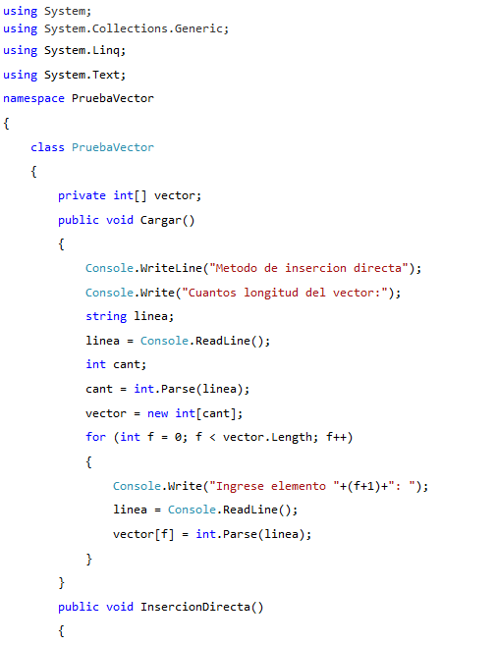
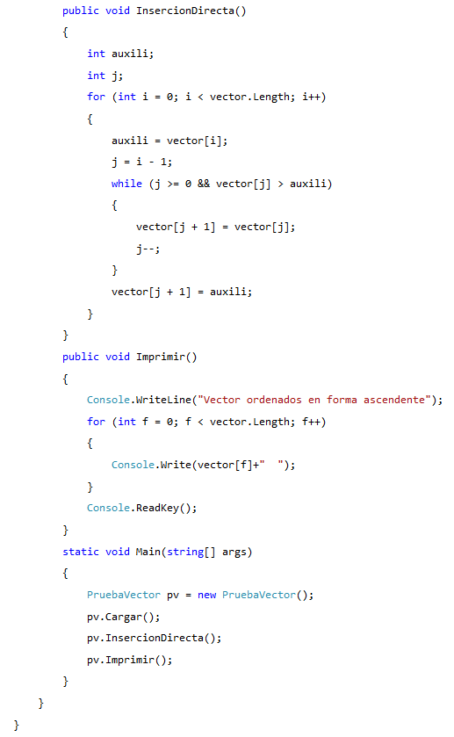
Codificación
1
2

Slide 8

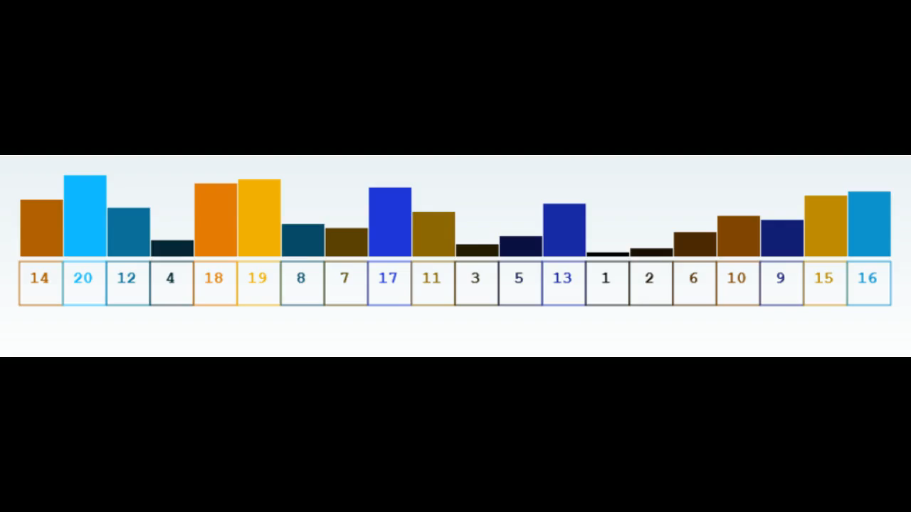



Funcionamiento del Método
Algoritmo 1. Se asigna el primer valor del arreglo como la parte ordenada, y se procede a comparar el siguiente número.
Algoritmo 2. Se toma el primer número de la parte desordenada. Al inicio, siempre es el segundo, que será alojado en una variable temporal.
Algoritmo 3. Se compara el número anterior con la variable auxiliar.
Algoritmo 4. Si el número auxiliar es menor, se recorre el arreglo y se inserta el número, en caso de ser mayor, el arreglo permanece igual.

Slide 9
Ventajas y Desventajas
Ventajas:
Fácil Implementación con pocos datos o datos semi-ordenados.
Requerimientos mínimos de memoria.
Es el método mas sencillo de programar.
Desventajas:
Es lento con el manejo de grandes datos.
Realiza numerosas comparaciones.

Slide 10
Conclusión

Slide 11
Bibliografía
https://www.ecured.cu/Ordenamiento_por_Inserci%C3%B3n
http://lwh.free.fr/pages/algo/tri/tri_insertion_es.html
Joyanes Aguilar, Luis, Fundamentos de Programación, Algoritmos, estructuras de datos y objetos, Tercera edición, McGraw-Hill, 2003.

Slide 12
Gracias por su atención!!
¿Preguntas, dudas o sugerencias?

